Slide 1
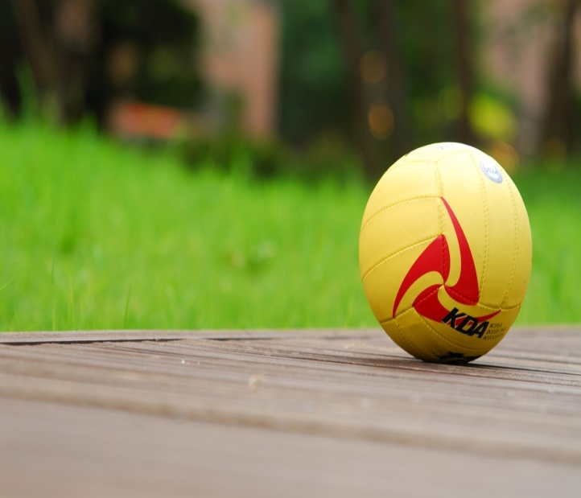
피 구 피구경기의 규정과 기본 심판법
국민생활체육전국피구연합회

Slide 2
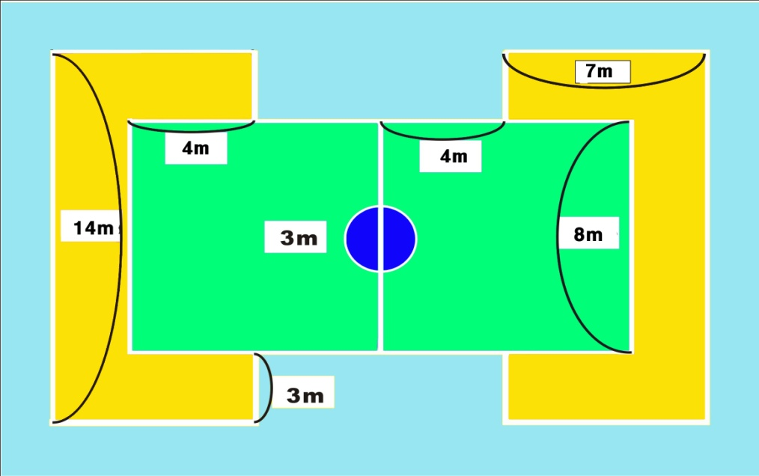
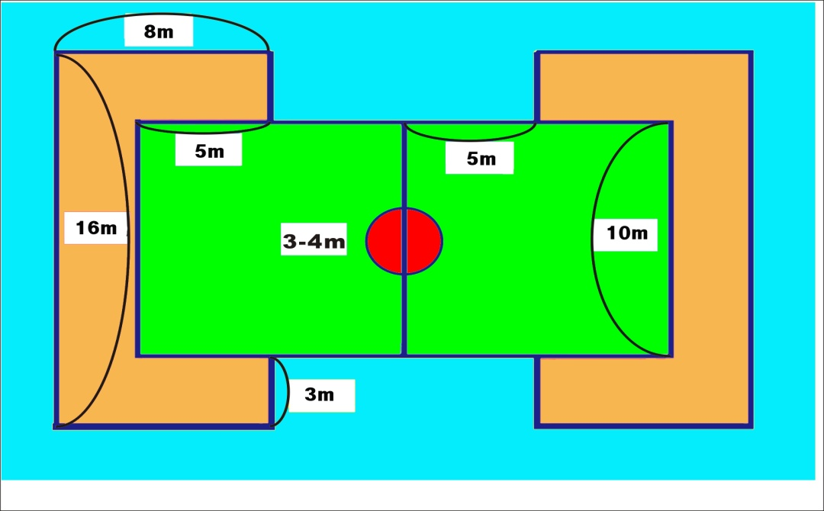
피구(Dodge ball) 경기장의 규격 1.
경기장의 모든 라인은 외곽 최종 라인의 수직선을 최종한계로 한다.
경기장의 두 인접 지역 사이의 선은 색상의 차이로 구별할 수 있다. 센터 라인은 두 사이드 라인의 중간지점을 연결하는 선이다.
초등부 경기장
중등,고등, 대학, 일반부 경기장

Slide 3
피구(Dodge ball) 경기장의 규격 2.
(1) 경기장 표면
- 대회 규정에 따라서 실내체육관 또는 그와 동등한 바닥 위에서 경기할 수 있다.
(2) 경기장 규격
① 경기장규격 (내야) - 경기장은 반드시 직사각형이어야 한다. - 길이: 최소 20m이상 이어야 한다. - 너비(폭): 최소 10m이상 이어야 한다.
② 경기장규격(외야)
- 내야를 기준으로 좌, 우, 뒤 등을 3m로 한다. - 경기장은 선을 그어 표시한다. - 경계선은 각 지역의 넓이에 포함된다. - 경계선은 터치라인이라 한다. - 모든 선의 폭은 10cm를 넘지 않아야 한다. - 경기장은 중앙선(하프 라인)에 의하여 둘로 나누어진다. - 센터 마크는 중앙선의 가운데 지점에 표시한다. - 센터 서클은 3m 원을 그려 표시한다.

Slide 4
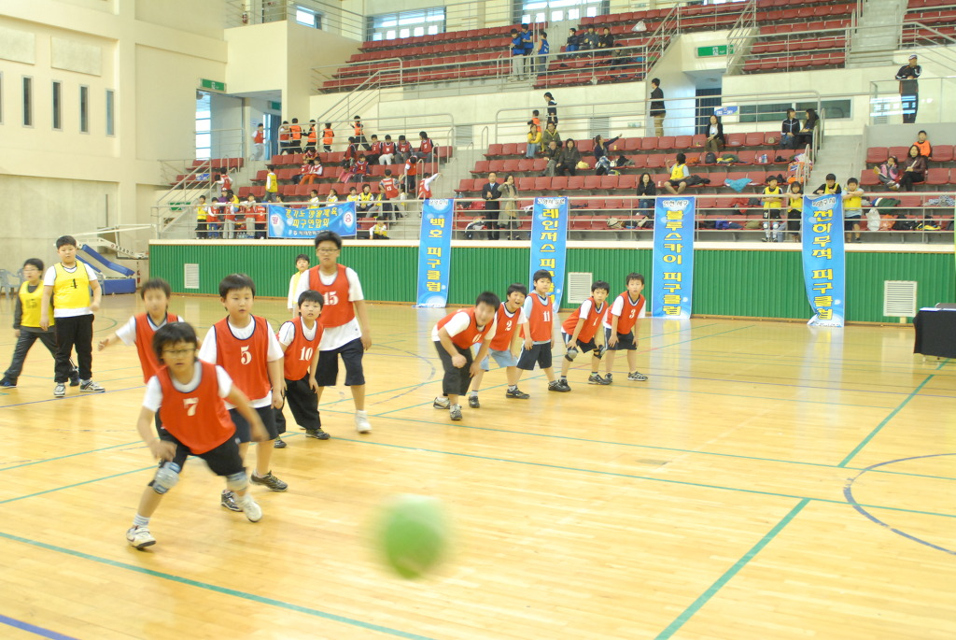
피구(Dodge Ball) 경기의 인원수
(1) 선수경기는 각각 12명으로 구성된 두 팀에 의해서 플레이 된다, 어느 팀이라도 7명보다 적을 때에는 경기를 개시 할 수 없다.(단 7인제,15인제 피구는 제외)
(2) 공식 경기 - 공식 경기에서는 경기 중 최대 3명까지 교체할 수 있다. - 교체 요원의 수는 3명에서 최대 5명인데, 몇 명을 지명할 수 있는지는 대회 규정에 따라야 한다.
(3) 모든 경기 - 모든 경기에서, 교체 선수 명단은 경기 개시 전에 주심에게 제출해야 한다. - 명단에 기재되지 않은 교체 선수는 경기에 참여할 수 없다.
(4) 교체 절차 - 경기자를 교체 선수로 교체하기 위해서는, 다음 조건들을 준수해야 한다. * 주심은 교체하기 전에 교체 의사를 통보 받아야 한다. * 교체 선수는 교체되어 나가는 선수가 경기장을 떠난 뒤 주심의 신호를 받은 후 경기장에 입장한다. * 교체 선수는 경기가 중단 되었을 때 경기장의 중앙선에서만 입장한다. * 교체되어 나온 경기자는 잔여 시간의 경기에 더 이상 참여하지 못한다. * 모든 교체 선수들은, 경기에 참여하든 아니하든 주심의 권위와 권한에 복종해야 한다.

Slide 5
피구(Dodge Ball) 경기시간
(1) 경기 시간
- 경기는 주심과 참가한 두 팀이 상호 동의했을 때를 제외하고, 예선 리그1SET 5분으로 하고, 결선 토너먼트는 3SET 5분씩 한다.
- 경기 시간 변경에 대한 동의는 반드시 경기 개시 전에 그리고 대회 규정에 의하여 승인되어야 한다.(예:경기환경의 불충분한 이유로 제한 될 경우)
(2) 하프 타임 휴식
- 선수는 하프 타임 때 휴식을 취할 권리가 있다.
- 하프 타임 휴식은 5분을 초과해서는 안 된다.
- 대회 규정에 의해 하프 타임의 휴식 시간 유무를 규정한다.
- 하프 타임의 휴식 시간은 주심의 동의 하에서만 변경될 수 있다.

Slide 6
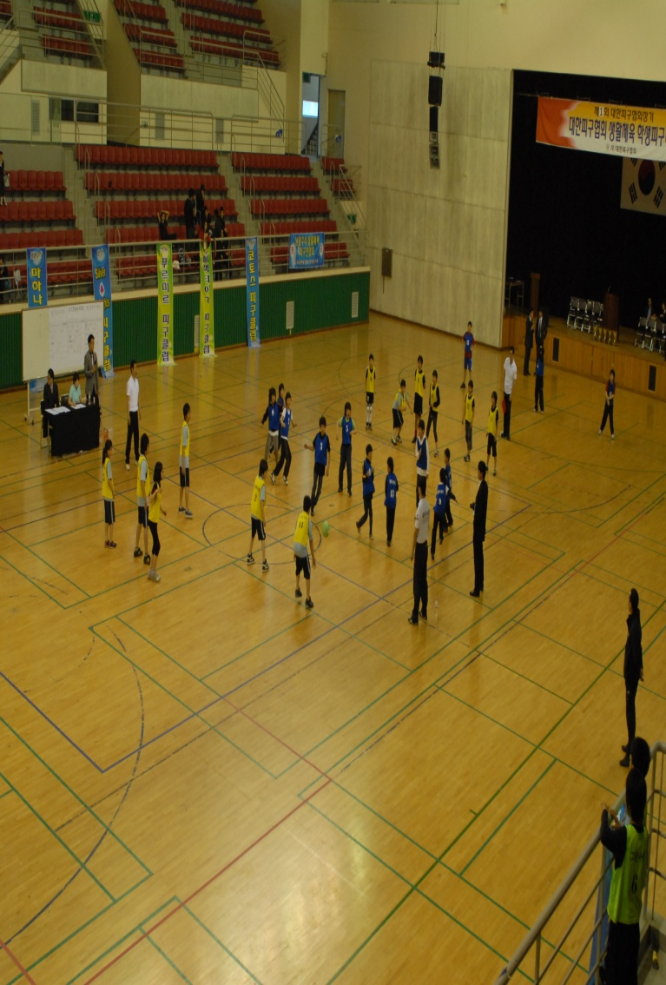
피구(Dodge Ball) 경기의 득점
(1) 득점 - 득점을 한 팀이 경기규칙 위반이 없는 조건 하에, 볼이 상대 내야 선수를 맞출 경우 득점으로 인정된다
(2) 승리 팀 - 경기 중 더 많은 득점을 한 팀이 승자가 된다. (제한시간 안에 상대 내야 선수를 많이 아웃 시켜 경기 종료 후 내야선수가 많은 팀이 승리하게 된다)
(3) 대회 규정 (대회 사정상 바뀔 수 있음) ► 대회 규정에 의해 무승부로 끝난 경우 (우선순위) * 예선리그전 ①내야에 남은 총 인원 수 ② 승자 승
③ 예선 경기 총 파울 횟수
* 토너먼트전 - 연장전 (연장에서도 무승부일 경우 골든 볼로 결정)

Slide 7
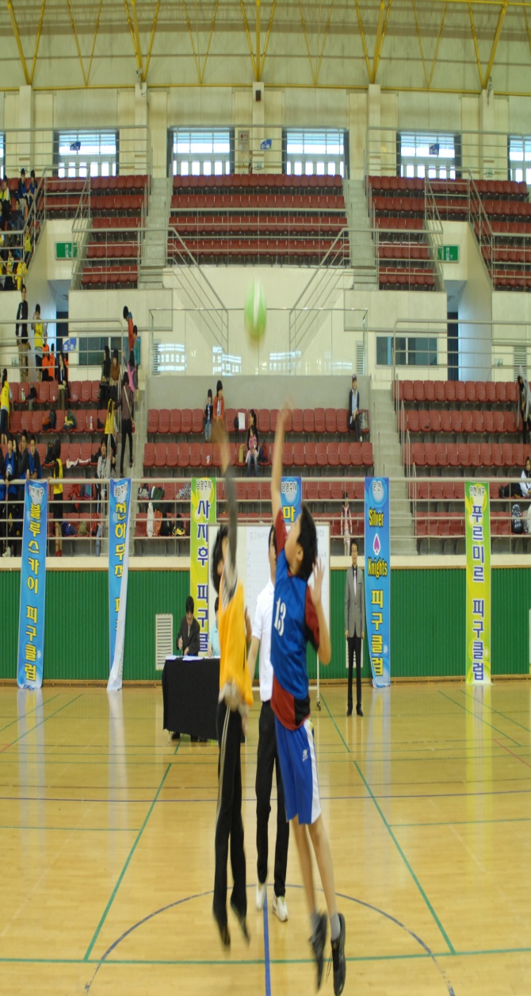
피구(Dodge Ball)의 규정 1.
1. 인원 정규경기의 한 팀의 인원은 12명으로 한다. (단 상황에 따라 별도로 인원을 정할 수 있음) 교체선수 별도.
2, 점프 볼
- 경기는 점프 볼로 시작합니다. 점프 볼 후 내야에서 제1던지기 공격은 금지합니다.
- 한 번의 패스 후 공격할 수 있음.
3, 심판 판정
경기 도중 심판에게 절대 항의 할 수 없다
4, 공격
1)상대편 선수가 던진 공을 노 바운드로 잡았을 경우 공격권을 가지고 온다.
2)상대편 선수가 던진 공이 노 바운드로 2 명 이상 맞은 경우는 맞은 사람 전원 아웃 됩니다.
3)공격자는 얼굴과 머리높이로 공격해서는 아니 되며 맞았을 경우라도 아웃 되지 않으며 공격권을 빼앗긴다. (단, 공격을 피하려고 앉다가 맞은 경우는 제외한다.)
4)상대편이 공격 시 파울을 범한 경우 맞아도 아웃 되지 않는다.

Slide 8
피구(Dodge Ball)의 규정 2.
5, 패스
1)같은 팀은 내야수와 내야수끼리 패스 할 수 없다 . (패스할 경우 공격권은 상대팀에 넘어간다)
2)같은 팀은 외야수와 외야수끼리 패스 할 수 없다 (상동)
3)외야수는 코트 밖을 벗어나 패스할 수 없습니다.
6, 파울, 아웃
► 경기 중 코트(내, 외야)밖으로 공이 나올 때
- 마지막으로 만진 사람이 내야 선수인 경우 상대의 내야 볼입니다.
- 마지막으로 만진 사람이 외야 선수의 경우 파울이 없으면 상대 내, 외야 볼입니다 . (원 터치)
- 그러나 야수가 던진 공이 직접 코트 밖으로 나간 경우에는 상대방의 내야 볼입니다.
7, 내, 외야에서 경기 재개
- 원 터치 등으로 외야 밖에서 공을 가지고 플레이를 재개 하는 경우에는 외야에서 공을 머리 위로 올려 주심의 호각신호 후 플레이를 다시 시작합니다. (외야 외부에서 도움닫기를 해서 던지기는 파울입니다.)

Slide 9
피구(Dodge Ball) 파울의 종류 1.
1. 오버 라인:
- 공을 던질 때 선을 밟아서는 안됩니다. (상대의 내야 볼) - 공을 가지고 갈 때 선을 밟지 마세요. (상대의 내야 또는 외야 볼)
2. 홀딩
- 상대의 코트에 구르고 있는 볼을 가져와서는 안됩니다. (단 공중 볼은OK).
- 공이 있던 곳에서부터 공격합니다.
3.시간초과 (5초 룰)
- 공을 가지고 온 후 5초 이내에 던져야 합니다.(상대의 내야 볼)
- 시간은 주심의 주관적 견해로서 경기지연행위라고 판단했을때 적용한다.
4.신체접촉(보디터치)
- 경기 중 일부러 상대 선수에게 신체접촉을 해서는 안됩니다. (상대의 내야, 외야 볼)
5. 더블 패스
- 내야 또는 외야끼리 패스는 할 수 없습니다. (상대의 내야 볼)

Slide 10
피구(Dodge Ball) 파울의 종류 2.
6.헤드 어택
- 상대의 머리와 얼굴을 공격하지 않습니다.(상대의 내야 볼)
7. 포 패스
- 패스는 3번 패스 후 4 번째는 공격을 꼭 해야 합니다.(상대의 내야볼)
8.일리 걸 캐치 - 고의적으로 볼을 튕기며 받을 경우
9.테크니컬 파울 - 매너에 위반되는 사항에 주심에 강력히 항의, 판정불복종 등(경고 및 퇴장)
10.플라잉 탭 - 점프 볼이 정점에 오르기 전 터치하는 행위
11.더블 탭 - 점프 볼 자가 두 번 이상 터치하는 행위
12.점프 어택 - 점프 자는 점프 볼을 한 후 볼을 만질 수 없으며 바로 제1 패스를 받을 수 없다.
13.점프 캐치 - 점프 한 선수가 직접 볼을 잡는 행위

Slide 11
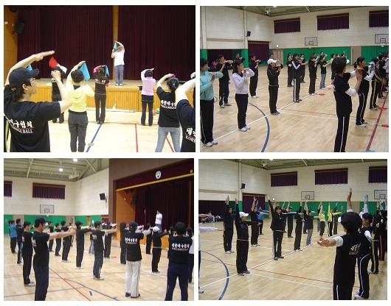
피구 (Dodge Ball) 경기의 기본 심판법 주심 호각 및 수신호 동작 1.
심판 | 파 울 명 | 호각 및 수신호 동작
주 심 | 오버 라인 | 오른손을 수직으로 올리며 호각을 분 후 양 손바닥을 앞으로 겹친 후 콜 한다.
 | 홀 딩 | 오른손을 수직으로 올리며 호각을 분 후 왼손을 가슴 앞으로 당긴 후 콜 한다.
 | 포 패스 | 오른손을 수직으로 올리며 호각을 분 후 왼 손가락 4개를 45도 위쪽으로 펼친 후 콜을 한다.
 | 5초 룰 | 오른손을 수직으로 올리며 호각을 분 후 왼 손가락 5개를 45도 위쪽으로 펼친 후 콜을 한다.

Slide 12
피구 (Dodge Ball) 경기의 기본 심판법 주심 호각 및 수신호 동작 2.
심판 | 파 울 명 | 호각 및 수신호 동작
주 심 | 더블 패스 | 오른손을 수직으로 올리며 호각을 분 후 왼손을 45도 위쪽으로 들어 약지와 중지를 펴 보인 후 던지는 동작을 한 후 콜 한다.
 | 점프 볼 | 호각을 길게 불며, 양손을 앞으로 뻗어 양손 엄지손가락을 세운다.
 | 일시 중지 | 호각을 짧게 2번 불며, 왼 손바닥을 수평으로 하고 밑에 오른손을 수직으로 세운다.
 | 경기 중 어디 벤 티지 | 호각 없이 오른손을 위로 수직으로 들고 주먹을 쥐어 돌린다.

Slide 13
피구 (Dodge Ball) 경기의 기본 심 선심 수신호 동작
심판 | 파 울 명 | 수신호 동작
선 심 | 오버 라인 | 오른손 깃발을 수직으로 들고 주심의 휘슬 후 선수를 왼손으로 가르키고, 라인을 가르킨 후 콜 한다.
 | 홀 딩 | 오른손 깃발을 수직으로 들고 주심의 휘슬 후 선수를 가르키고 후, 왼손을 가슴 앞으로 당기며 콜 한다.
 | 원 터치 | 오른손 깃발을 수직으로 들고 주심의 휘슬 후 선수를 가르키고 후, 왼손을 깃발 위에 대며 콜 한다.
 | 노 터치 | 오른손 깃발을 수직으로 든다.(콜 없음)
► 선심의 깃발 신호 시 주심이 볼 수 있게 다른 선심들도 같이 깃발을 올려 준다. ►부심의 주요 역할 1)센터라인에 관한 것(오버라인, 홀딩 등)
2)주심의 보좌.(주심과의 확인은 꼭 시선을 맞추고 할 것)
3)시합 개시 할 때, 및 시합 종료 시에 인원수 및 유니폼의 등 번호를 확인 후, 주심과 서로 확인.

